Slide 1
Perakitan & Pembongkaran
COMP6843001 – REKAYASA REVISI DAN EKSPLOITASI BINER

Slide 2
Hasil belajar
Pada akhir sesi ini, siswa akan dapat:
) Jelaskan tentang File Carving
) Menggunakan file, binwalk, perintah foremost untuk Menerapkan File Carving

Slide 3
3 Tingkat Abstraksi
Dalam arsitektur komputer tradisional, sistem komputer dapat direpresentasikan sebagai beberapa tingkat abstraksi yang menciptakan cara menyembunyikan detail implementasi.
Misalnya, Anda dapat menjalankan OS Windows pada berbagai jenis perangkat keras, karena perangkat keras yang mendasarinya dipisahkan dari OS.
Slide berikutnya menunjukkan tiga tingkat pengkodean yang terlibat dalam analisis malware:
Penulis malware membuat program pada tingkat bahasa tingkat tinggi,
Kemudian gunakan kompiler untuk menghasilkan kode mesin yang akan dijalankan oleh CPU.
Analis malware dan reverse engineer beroperasi pada tingkat bahasa tingkat rendah; kami menggunakan disassembler untuk menghasilkan kode assembly yang dapat kami baca dan analisis untuk mengetahui cara kerja program.

Slide 4
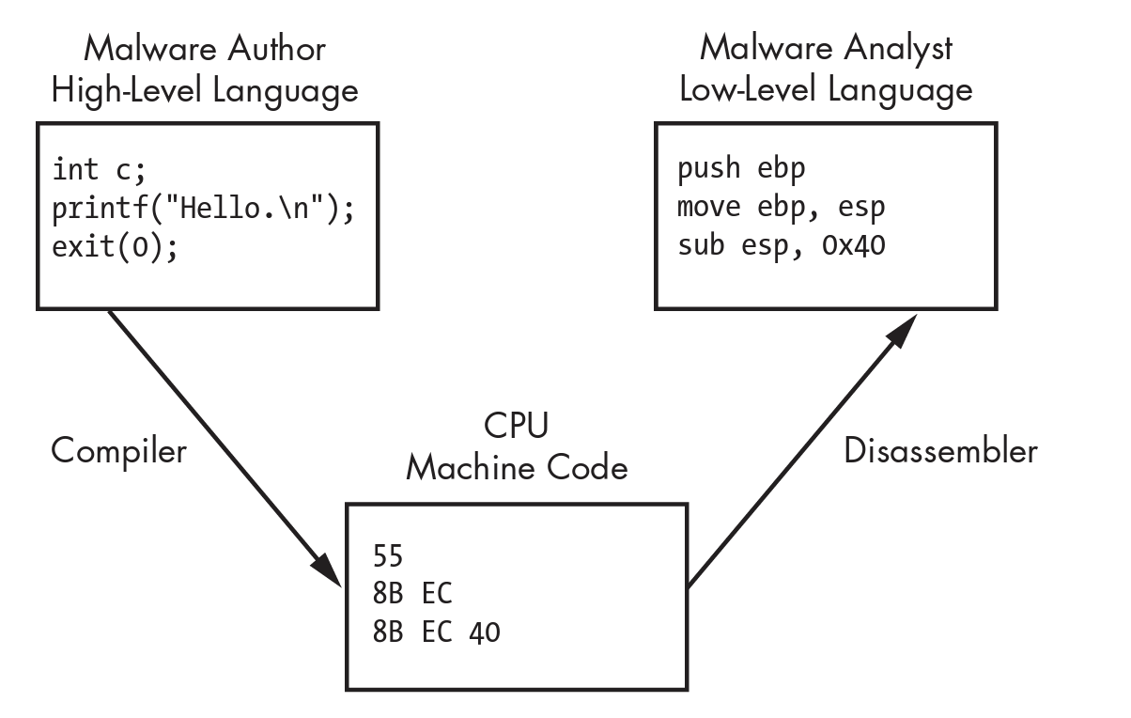
3 Tingkat Abstraksi

Slide 5
Perakitan dan Pembongkaran
Bahasa assembly sebenarnya adalah suatu kelas bahasa.
Setiap dialek assembly biasanya digunakan untuk memprogram satu keluarga mikroprosesor, seperti x86, x64, SPARC, PowerPC, MIPS, dan ARM. x86 sejauh ini merupakan arsitektur paling populer untuk PC.
Kebanyakan komputer pribadi 32-bit adalah x86, juga dikenal sebagai Intel IA-32, dan semua versi 32-bit Microsoft Windows modern dirancang untuk berjalan pada arsitektur x86.
Selain itu, sebagian besar arsitektur AMD64 atau Intel 64 yang menjalankan Windows mendukung biner x86 32-bit.

Slide 6
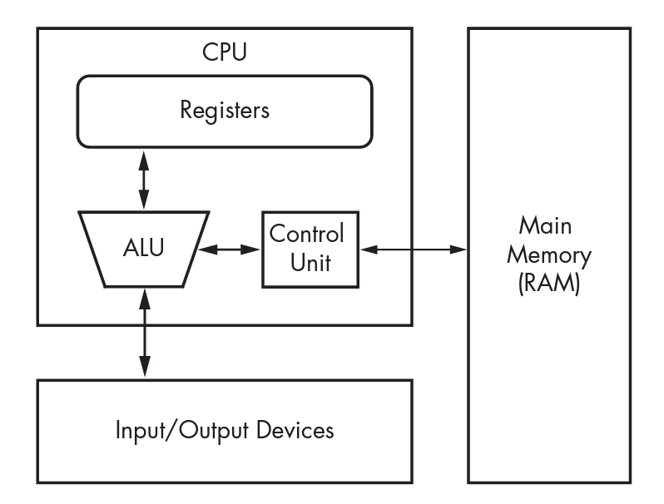
Arsitektur x86
Komponen internal sebagian besar arsitektur komputer modern (termasuk x86) mengikuti arsitektur Von Neumann dengan tiga komponen perangkat keras:
Unit pemrosesan pusat (CPU) mengeksekusi kode.
Memori utama sistem (RAM) menyimpan semua data dan kode.
Sistem input/output (I/O) terhubung dengan perangkat seperti hard drive, keyboard, dan monitor.

Slide 7
Arsitektur x86
Unit kontrol mendapat instruksi untuk dieksekusi dari RAM menggunakan register (penunjuk instruksi), yang menyimpan alamat instruksi yang akan dieksekusi.
Register adalah unit penyimpanan data dasar CPU dan sering digunakan untuk menghemat waktu sehingga CPU tidak perlu mengakses RAM.
Unit logika aritmatika (ALU) mengeksekusi instruksi yang diambil dari RAM dan menempatkan hasilnya dalam register atau memori.
Proses pengambilan dan eksekusi instruksi demi instruksi diulang saat program berjalan.

Slide 8
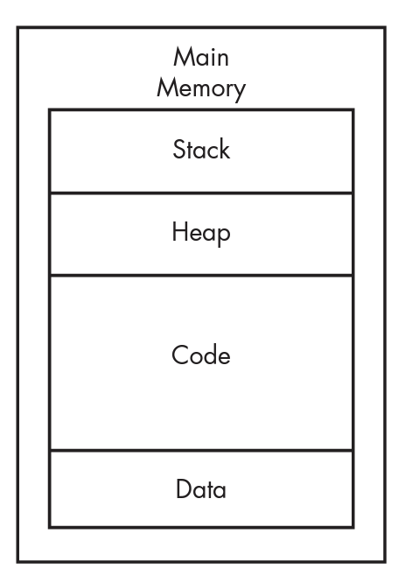
Memori Utama
Tata letak memori dasar untuk suatu program adalah sebagai berikut:
Data
Berisi nilai-nilai yang diterapkan saat program pertama kali dimuat.
Nilai-nilai ini kadang-kadang disebut nilai statis karena nilai-nilai ini mungkin tidak berubah saat program sedang berjalan.
Mereka juga dapat disebut nilai global karena tersedia untuk bagian program mana saja.
Kode
Kode mencakup instruksi yang diambil oleh CPU untuk menjalankan tugas program.
Kode mengendalikan apa yang dilakukan program dan bagaimana tugas program tersebut diatur.

Slide 9
Memori Utama
Tata letak memori dasar untuk suatu program adalah sebagai berikut:
Tumpukan
Digunakan untuk memori dinamis selama eksekusi program, untuk membuat (mengalokasikan) nilai baru dan menghilangkan nilai (gratis) yang tidak lagi dibutuhkan program.
Mereka juga dapat disebut nilai global karena tersedia untuk bagian program mana saja.
Tumpukan
Tumpukan digunakan untuk variabel lokal dan parameter untuk fungsi, dan untuk membantu mengendalikan alur program.

Slide 10
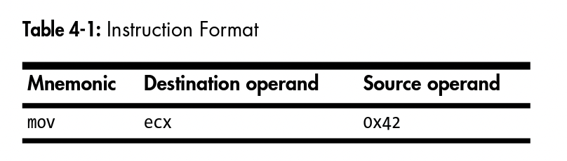
Instruksi
Instruksi merupakan blok pembangun program perakitan.
Dalam assembly x86, suatu instruksi dibuat dari mnemonic dan nol atau lebih operan.

Slide 11
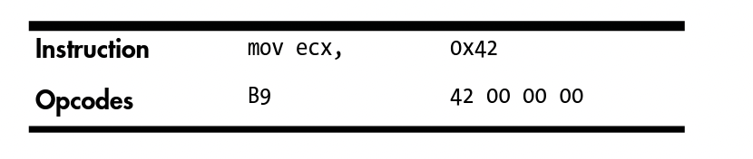
Kode Operasi
Setiap instruksi berhubungan dengan opcode (kode operasi) yang memberi tahu CPU operasi mana yang ingin dilakukan program.
Disassembler menerjemahkan opcode menjadi instruksi yang dapat dibaca manusia.
Nilai 0xB9 sesuai dengan mov ecx , dan 0x42000000 sesuai dengan nilai 0x42 .

Slide 12
Operan
Operand digunakan untuk mengidentifikasi data yang sedang digunakan oleh suatu instruksi.
Tiga jenis operan dapat digunakan:
Operand langsung, yang merupakan nilai tetap
Operand register merujuk ke register
Operan alamat memori merujuk pada alamat memori yang berisi nilai yang diinginkan, biasanya dilambangkan dengan nilai, register, atau persamaan di antara tanda kurung , seperti [ eax ].
0x42 adalah operan langsung
ecx adalah register operan

Slide 13
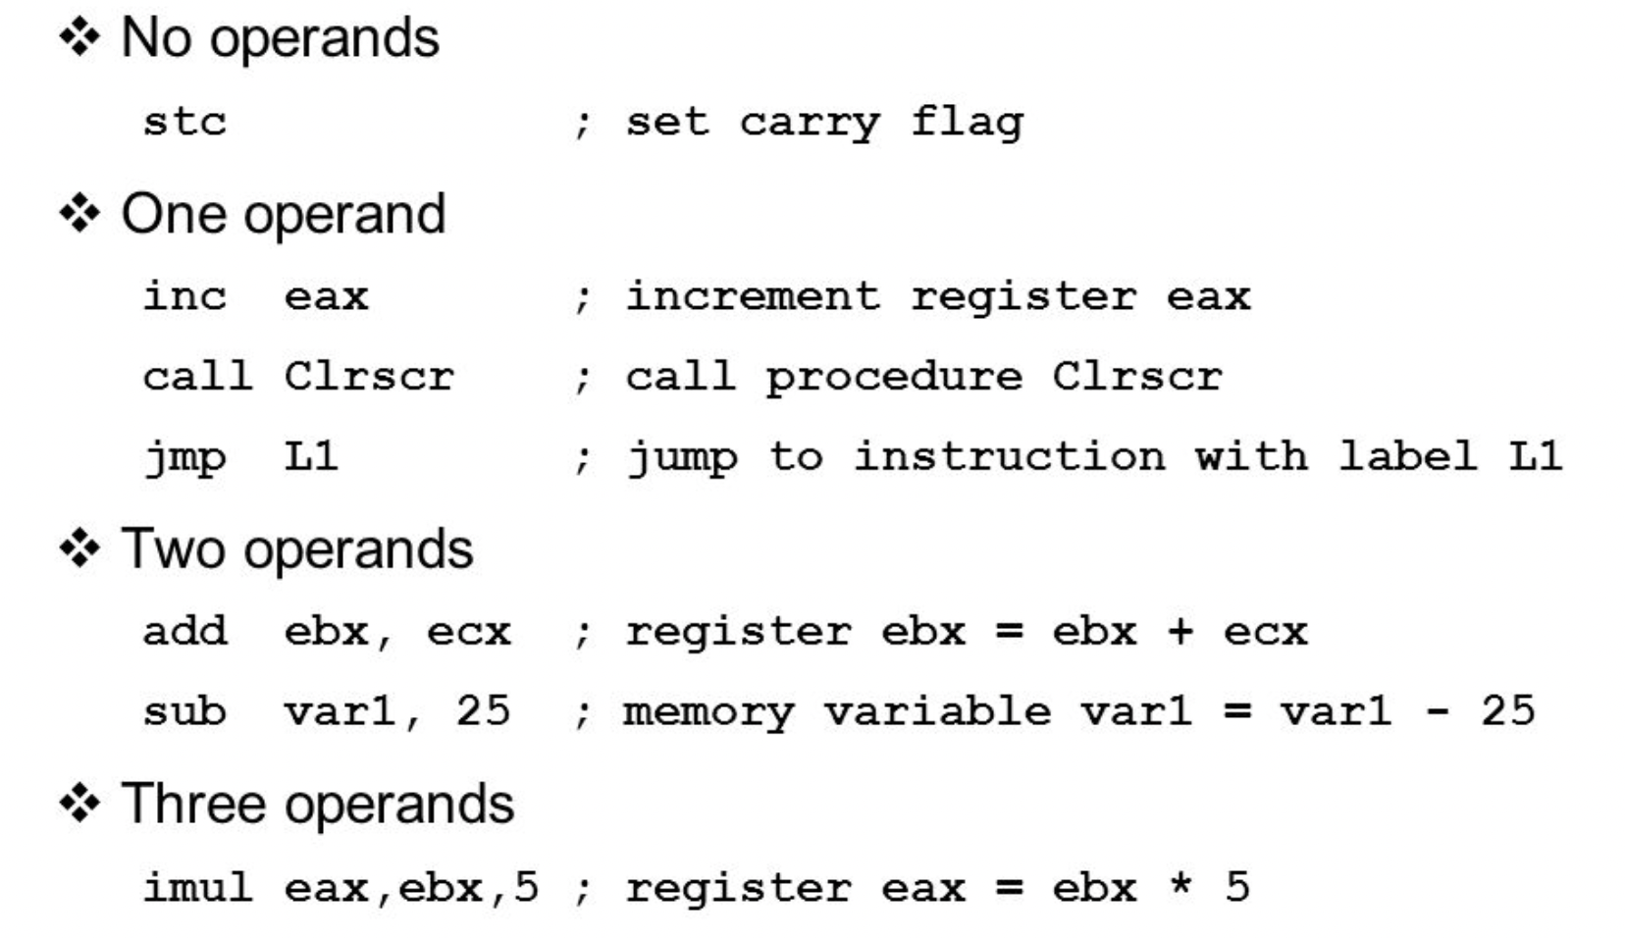
Operan

Slide 14
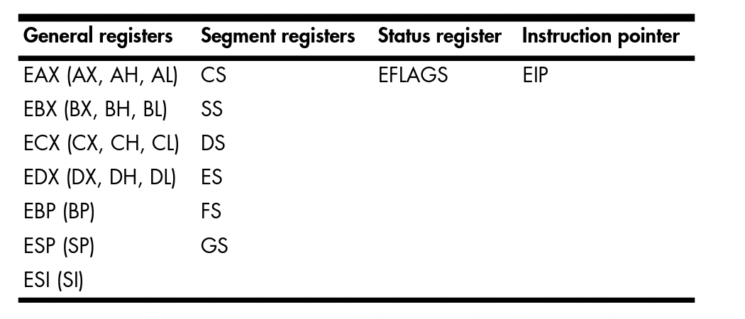
Daftar
Register adalah sejumlah kecil penyimpanan data yang tersedia untuk CPU, yang isinya dapat diakses lebih cepat daripada penyimpanan yang tersedia di tempat lain.
Prosesor x86 memiliki kumpulan register yang tersedia untuk digunakan sebagai penyimpanan sementara atau ruang kerja.

Slide 15
Daftar
Ada empat kategori register:
Register umum , digunakan oleh CPU selama eksekusi.
Register segmen, digunakan untuk melacak bagian memori.
Bendera status, digunakan untuk membuat keputusan.
Penunjuk instruksi, digunakan untuk melacak instruksi selanjutnya yang akan dieksekusi.

Slide 16
Daftar
Kemudian, register umum dibagi menjadi 3 kelompok:
Register data: empat register data 32-bit digunakan untuk operasi aritmatika, logika, dan operasi lainnya (EAX, EBX, ECX, EDX).
Register penunjuk : EIP, ESP, EBP.
Register indeks : digunakan untuk pengalamatan terindeks dan terkadang digunakan dalam penjumlahan dan pengurangan (SI, DI).

Slide 17
EIP, Penunjuk Instruksi
Dalam arsitektur x86, EIP, juga dikenal sebagai penunjuk instruksi atau penghitung program, adalah register yang berisi alamat memori instruksi berikutnya yang akan dieksekusi untuk suatu program.
Satu-satunya tujuan EIP adalah memberi tahu prosesor apa yang harus dilakukan selanjutnya.
Jika EIP rusak (dengan kata lain, ia menunjuk ke alamat memori yang tidak memuat kode program sah), CPU tidak akan dapat dijalankan, sehingga program yang berjalan pada saat itu kemungkinan besar akan macet.
Ketika Anda mengendalikan EIP, Anda dapat mengendalikan apa yang dieksekusi oleh CPU .
Penyerang harus memiliki kode serangan dalam memori dan kemudian mengubah EIP untuk menunjuk ke kode tersebut untuk mengeksploitasi suatu sistem, seperti melalui Buffer Overflow.

Slide 18
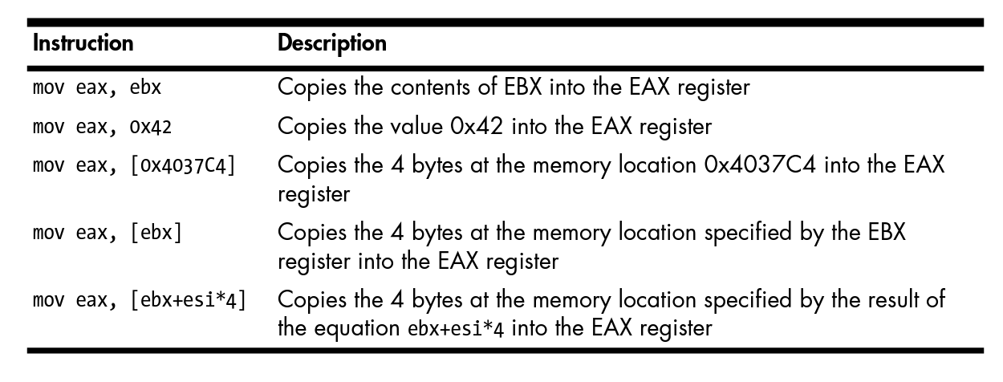
Instruksi Sederhana
Instruksi yang paling sederhana dan paling umum adalah mov, yang digunakan untuk memindahkan data dari satu lokasi ke lokasi lain.
Dengan kata lain, ini adalah instruksi untuk membaca dan menulis ke memori.

Slide 19
Instruksi Sederhana
Dalam instruksi assembly, operan yang dikelilingi tanda kurung menunjukkan referensi memori ke data.
Misalnya: [ ebx ] merujuk data pada alamat memori EBX.
Melakukan persamaan perhitungan dalam suatu instruksi hanya mungkin saat menghitung alamat memori.
Misalnya, mov eax , ebx+esi *4 (tanpa tanda kurung) adalah instruksi yang tidak valid.
Instruksi yang valid haruslah mov eax , [ ebx+esi *4]

Slide 20
Hitung
Rakitan x86 mencakup banyak instruksi untuk aritmatika, mulai dari penjumlahan dan pengurangan dasar hingga operator logika.
Penambahan atau pengurangan menambahkan atau mengurangi nilai dari operan tujuan.
Format instruksi penambahan adalah:
tambahkan tujuan, nilai
Format instruksi pengurangan adalah:
sub tujuan, nilai
Instruksi sub memodifikasi dua bendera penting: bendera nol (ZF) dan bendera carry (CF).
ZF ditetapkan jika hasilnya nol, dan CF ditetapkan jika tujuannya kurang dari nilai yang dikurangi.

Slide 21
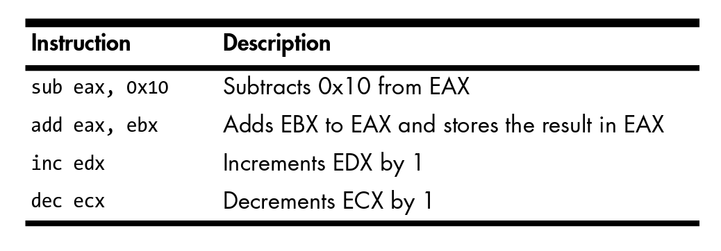
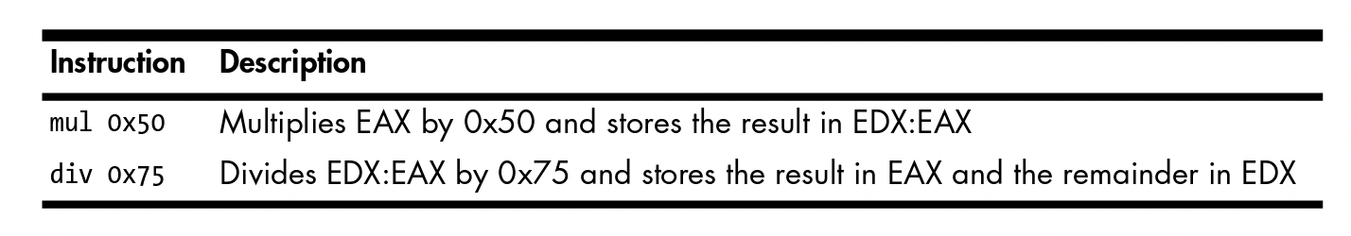
Hitung
Penambahan dan Pengurangan
Perkalian dan Pembagian

Slide 22
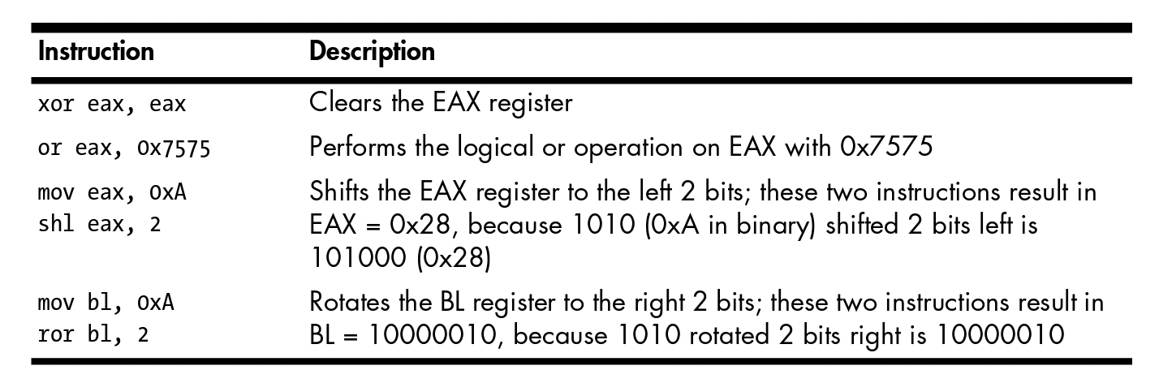
Hitung
Menggeser Aritmatika

Slide 23
Tidak ada
tidak , tidak melakukan apa pun.
Ketika dikeluarkan, eksekusi tinggal dilanjutkan ke instruksi berikutnya.
Instruksi nop sebenarnya adalah nama samaran untuk xhcg eax , eax , tetapi karena pertukaran EAX dengan dirinya sendiri tidak menghasilkan apa pun, maka hal ini secara populer disebut sebagai NOP (tanpa operasi).
Ini umumnya digunakan dalam “NOP sled” untuk serangan buffer overflow, saat penyerang tidak memiliki kendali sempurna atas eksploitasi mereka.
NOP menyediakan bantalan eksekusi, yang mengurangi risiko shellcode berbahaya akan mulai dieksekusi di tengah, dan karenanya tidak berfungsi.

Slide 24
Referensi
Eilam , E. (2011). Pembalikan: rahasia rekayasa balik. John Wiley & Sons.

